Slide 1

الخلية وحده بناء الكائن الحي
علوم
الصف الرابع الابتدائي

Slide 2


جدول المحتويات
03
عرض الدرس
04
02
التقويم
الاهداف التعليمية

Slide 3
الأهداف التعليمية
ان يقوم التلميذ برسم مبسط للخلية؟
ان يتعلم التلميذ ما هي مكونات الخلية ؟
ان يتعرف التلميذ علي شكل الخلية؟

Slide 4
مكونات الخلية
03
01
04
02
الشبكة الأندوبلازمية
النواة
مجموعة من الأغشية المتراصّة
الرايبوسومات

Slide 5
مكونات الخلية
06
05
08
07
الغشاء البلازمى
الفجوات
الميتوكندريا
الأجسام المحللة
( الليسو سومات )

Slide 6
مكونات الخلية
11
10
12
الجدار الخلوى
البلاستيدات الخضراء
الاهداب والأسواط

Slide 7
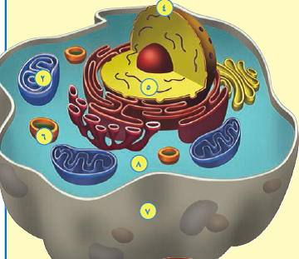
النواة :-
الأهمية : تنظم عمليات الخلية التركيب : 1- المادة الوراثية (الحمض النووي DNA أوRNA) 2- الغشاء النووي : غشاء مزدوج يحيط بالنواة

Slide 8
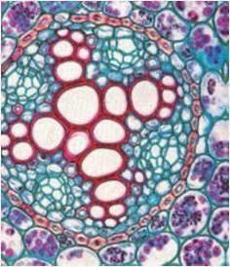
الشبكة الأندوبلازمية :-
هي نظام يتكوّن من أكياس وقنوات متصلة ومتداخلة محاطة بغشاء مزودج الوظيفة : مواقع لبناء البروتين والدهون

Slide 9
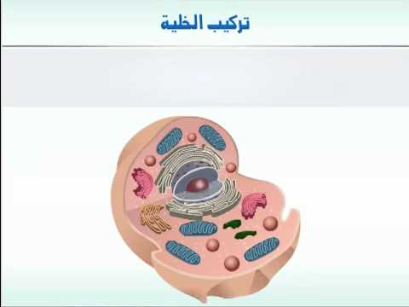
الرايبوسومات : هي عضيات تساعد الخلية على صنع البروتين تتكون من :RNA والبروتين

Slide 10
جهاز جولجى مجموعة من الأغشية المتراصّة الوظيفه: تعدِّل البروتينات ترتبها تغلفها داخل أكياس تسمى الحويصلات. ثم تلتحم الحويصلات بعد ذلك بالغشاء البلازمي لتحرر البروتينات إلى بيئة الخلية الخارجية

Slide 11
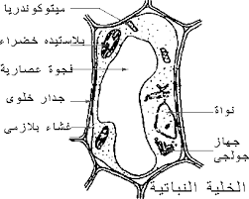
الفجوات حويصلات محاطة بغشاء،
الوظيفة: تخزين المواد بصورة مؤقتة في السيتوبلازم.
الأجسام المحللة ( الليسو سومات ) :حويصلات تحوي مواد تهضم، أو تحلل العضيات وجزيئات المواد المغذية الزائدة والبكتيريا والفيروسات

Slide 12
الغشاء البلازمي:
أحد التراكيب المسؤولة عن الاتزان الداخلي
الوظيفة: النفاذية الاختيارية: تعد إحدى الصفات المهمة للغشاء البلازمي إذ يسمح الغشاء الخلوي بمرور بعض المواد إلى الخلية ويمنع مرور أخرى.

Slide 13
الميتوكندريا:-
عضيات تنتج الطاقة الوظيفة : تحول جزيئات المواد المغذية إلى طاقة قابلة للاستخدام و تخزينها في صورة ATP.

Slide 14
البلاستيدات الخضراء:-
عضيات تمتص الطاقة الضوئية وتحولها إلى طاقة كيميائية بواسطة عملية البناء الضوئي .
وظائف البلاستيدات الخضراء :1- القيام بعملية البناء الضوئي 2- التخزين (النشا والدهون) 3- يحوي بعضها أصباغًا حمراء أو برتقالية أو صفراء تمتص طاقة الضوء وتعطي الألوان المميزة لتراكيب النبات ومنها الأزهار والأوراق.

Slide 15
الجدار الخلوي :-
شبكة من الألياف السميكة الصلبة تحيط بالغشاء البلازمي من الخارج الوظائف : تحمي الخلية - توفر لها الدعامة تتكون من : كربوهيدرات معقدة تسمى السليلوز الذي يعطي الجدار خاصية الصلابة..

Slide 16
الاهداب والأسواط :-
الأهداب : زوائد قصيرة كثيرة العدد تشبه الشعر وحركتها تشبه حركة المجاديف في القارب.

Slide 17
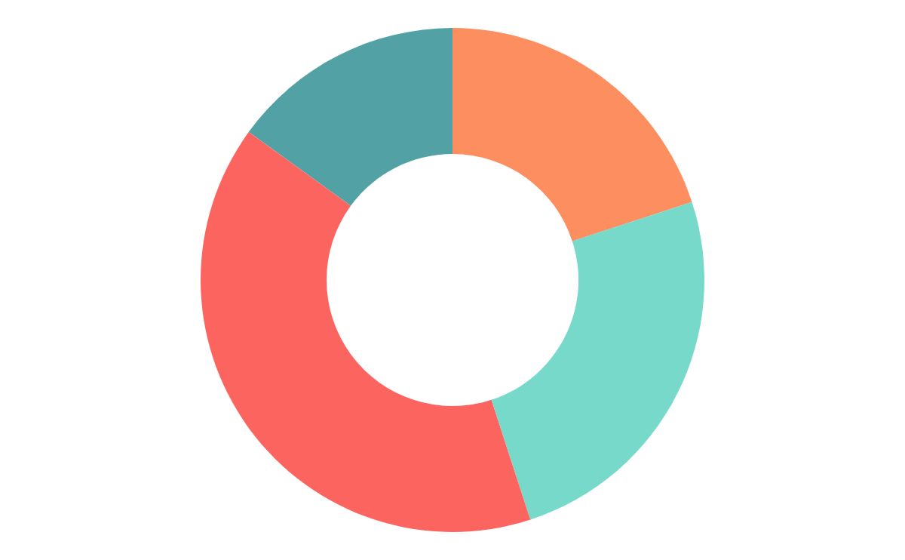
التقويم
03
01
03
01
علل: الغشاء البلازمي؟
ماهي النواة؟
04
02
04
02
ماهي البلاستيدات الخضراء ؟
الاهداب هي ؟
اجب عن الاسئلة التالية

